Slide 1

ЛЕТНИЙ ОЗДОРОВИТЕЛЬНЫЙ ЛАГЕРЬ
С ДНЕВНЫМ ПРЕБЫВАНИЕМ ДЕТЕЙ «СОЛНЕЧНЫЙ»
Муниципальное автономное общеобразовательное учреждение
Богандинская средняя общеобразовательная школа №42
Тюменского муниципального района
1 смена – с 07.06.2023-28.06.2023 г.
«Зелёная ПЛАНЕТА»
р.п. Богандинский, 2023

Slide 2

Программа реализуется в течение первой смены -15 рабочих дней
Дети, проживающие на территории Богандинского МО
от 6,5 до 16 лет;
количество воспитанников- 40 человек (20 –ТЖС)
Отряды- 2 отряда (экологическое направление) и 1 туристический отряд

Slide 3

ЦЕЛЬ :
- создание благоприятных условий для укрепления здоровья и организации досуга учащихся во время летних каникул, развития творческого и интеллектуального потенциала личности, ее индивидуальных способностей и дарований, творческой активности с учетом собственных интересов, наклонностей и возможностей;
- создание условий для формирования у воспитанников гражданственности, патриотизма, активной жизненной позиции;
- воспитание гордости за культурное наследие своего народа и народов мира, бережного отношения к природе.

Slide 4

ЗАДАЧИ:
Образовательные:
1. Обучение навыкам и культуре поведения в природе, формирование экологического сознания у детей и подростков;
2. Обучение детей основам туризма, правилам поведения в лагере и походе;
3. Обучение правилам безопасного поведения на дорогах.
Развивающие:
1.Развитие у учащихся интереса к занятиям физической культуры, спорта и туризма.
Воспитательные:
1.Формирование критического отношения к вредным привычкам;
2.Формирование навыков общения и здорового образа жизни.

Slide 5
Девиз: «Пусть на всей ПЛАНЕТЕ радуются дети!».
Направление- экологическое
Лагерная смена проводится в рамках игры, которая по своей тематике подразделяется на 3 блока:
Блок 1- «Повелители стихий»
Блок 2 -«Школа выживания»
Блок 3- «Я - ТУРИСТ»

Slide 6
Ожидаемый результат :
Бережное отношение к природе.
Развитие патриотической и активной гражданской позиции.
Обучение навыкам и культуре поведения в природе, формирование экологического сознания у детей и подростков;
Укрепление здоровья детей и формирование навыков здорового образа жизни.
Воспитание дисциплинированности, силы воли, повышение спортивного мастерства.
Создание атмосферы сотрудничества и взаимодействия.
Самореализация в творческой и познавательной деятельности.
Гордость за культурное наследие своего народа и народов мира, историю, традиции, культурные достижения в области кино и театра.
Обучение детей основам туризма, правилам поведения в лагере и в походе;
Обучение правилам безопасного поведения на дорогах, улицах, в лесу;
Развитие коммуникативных способностей и толерантности.
Приобретение новых знаний и умений в результате занятий в кружках (разучивание песен, игр, составление проектов) и умение применять их на практике.
Расширение кругозора детей.
Развитие лидерских качеств и умений.
Хорошее настроение и творческий подъём.

Slide 7
Кадровое обеспечение смены:
Начальник лагеря – разработчик и руководитель программы лагеря;
Помощники организатора досуга (10 человек);
Воспитатели – руководители кружков (по 2 человека на отряд);
Старший воспитатель (руководитель кружка) – 1 (обеспечение режима дня, организатор реализации программы в лагере, работа по самоуправлению);
Инструктор по физическому воспитанию – руководитель спортивного кружка;
Повар – 1 (организует питание детей);
Помощник повара-1;
Тех. персонал - 1 (несет ответственность за санитарно-гигиеническое состояние и порядок лагеря);
Завхоз – 1 – несет ответственность за состоянием водоснабжения, электричества, противопожарной безопасности.

Slide 8
РЕЖИМ РАБОТЫ ЛАГЕРЯ « СОЛНЕЧНЫЙ»
Сбор детей, зарядка | 08.30-09.00
Утренняя линейка (с поднятием флага) | 09.00-09.15
Завтрак | 09.15-10.00
Школа здоровья, отрядные дела | 9.35- 10.05
Работа кружков | 10.20-11.00
«По следам туристов». | 11.00-12.00
Оздоровительные процедуры (игры на свежем воздухе) | 12.00-13.00
Обед | 13.00-14.00
Оздоровительные процедуры | 14.00-14.30
Дневной сон (для детей до 10 лет) Тихий час (для детей старше 10 лет) занятия по интересам. | 14.30-15.30
Полдник | 16.00-16.30
«Вместе мы одна семья» (общелагерное мероприятие) | 16.30-17.45
«Совет туристов» (подведение итогов дня) | 17.45-18.00

Slide 9
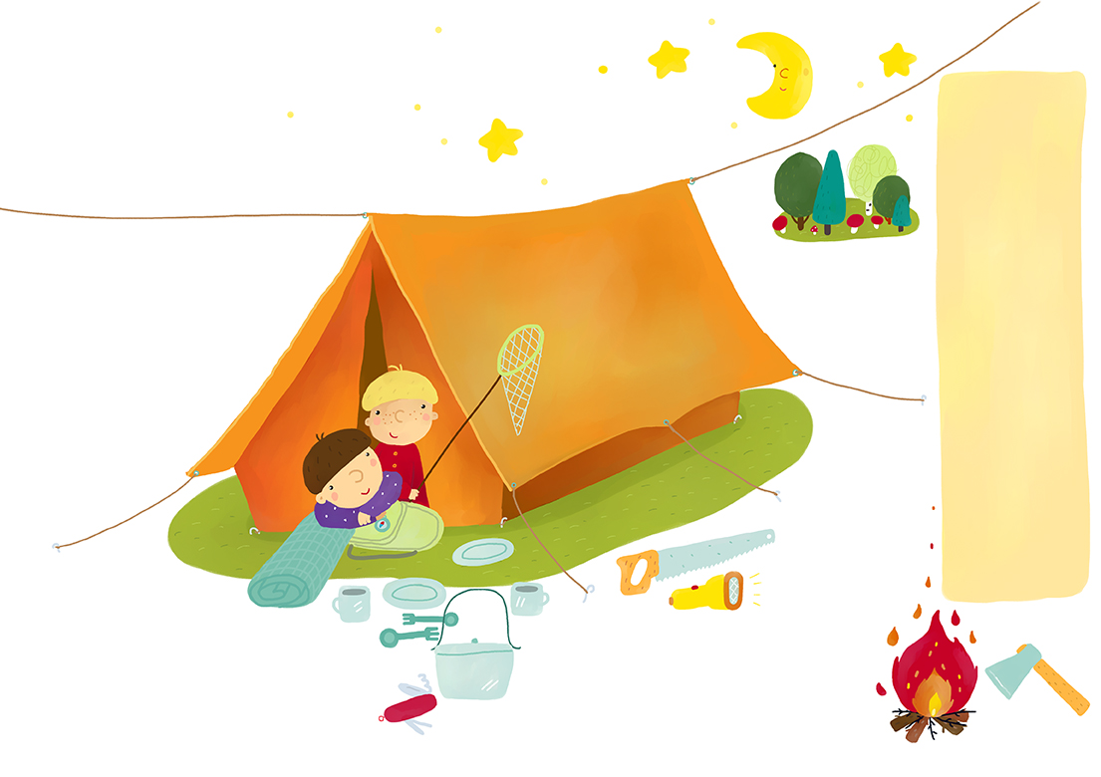
НОВИЗНА в работе лагеря «Солнечный»
Туристический отряд - 15 человек
Возраст - от 10 до 16 лет
Место нахождения – палаточная зона на территории школы
Деятельность – пребывание в палатках с соблюдением режима дня лагеря

Slide 10
ЖДЕМ ВСЕХ
С НЕТЕРПЕНИЕМ!!!
р.п. Богандинский
2023

